Slide 1
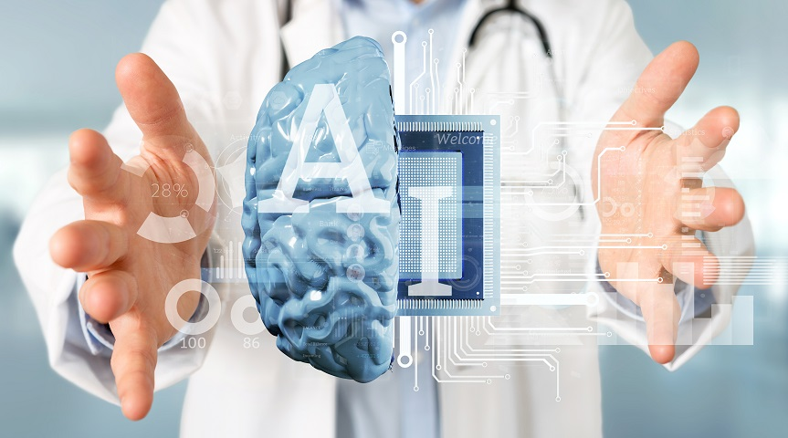
IA EN MEDICINA
Angélica López Márquez
1943538
30 de Agosto de 2021

Slide 2

Contenido
Inteligencia Artificial en Medicina
Aplicaciones
Influencia de la Inteligencia Artificial en la Actualidad
Punto de Vista Personal / Conclusión
Referencias

Slide 3
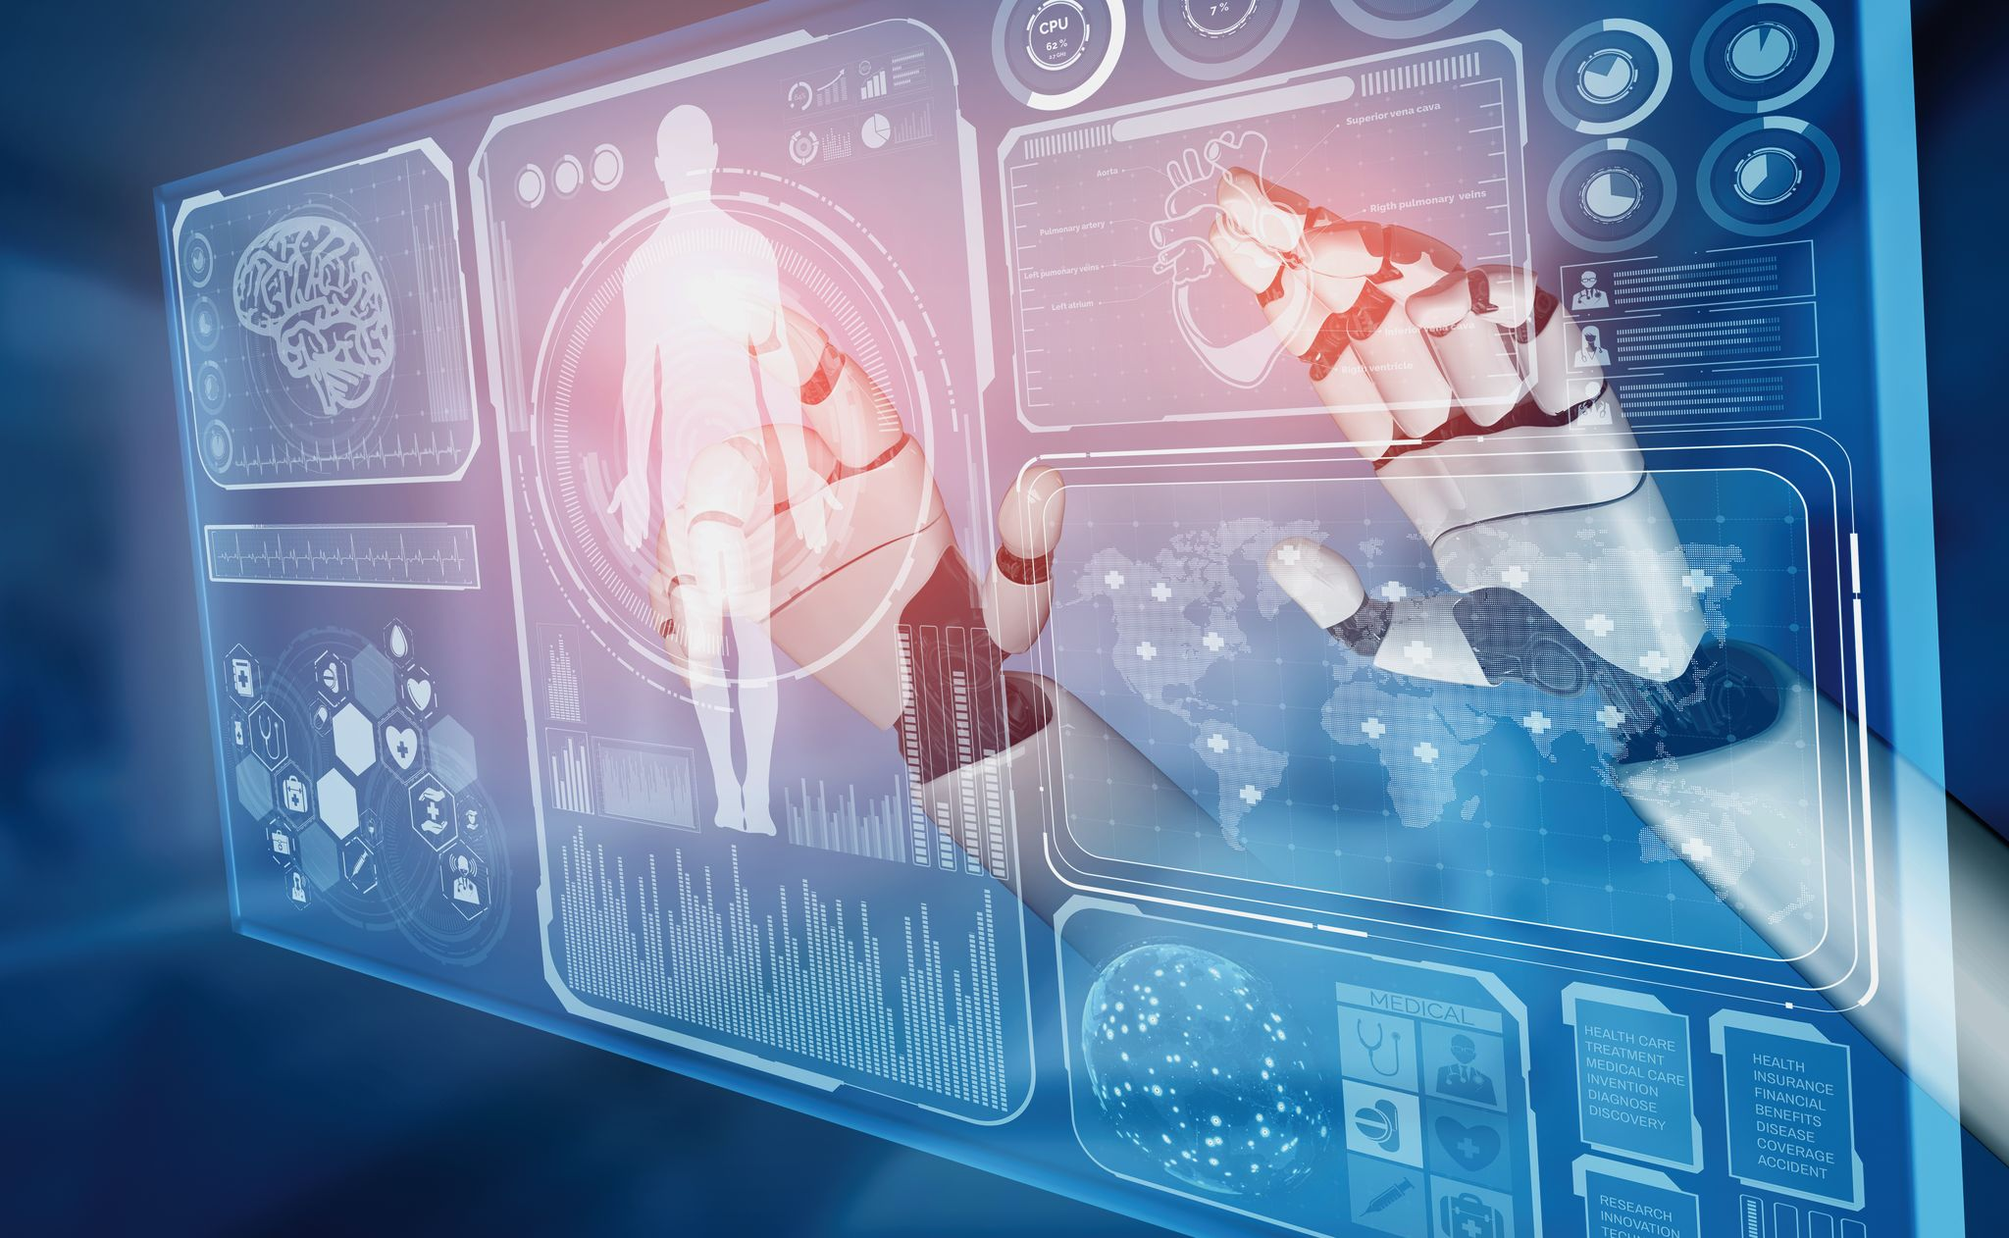
Inteligencia artificial
La inteligencia artificial (IA) es la simulación de procesos de inteligencia humana por parte de máquinas.
Impulsa la era digital en todas las áreas, desde el entretenimiento hasta el cuidado de los pacientes en un hospital.
La IA se ha definido como la imitación de la cognición humana por una máquina, sin embargo, recientemente, se ha impulsado su crecimiento hasta lograr que las máquinas puedan aprender “por sí mismas” a través de algoritmos, logrando un mayor campo donde puede ser aprovechada para el beneficio de la humanidad.

Slide 4
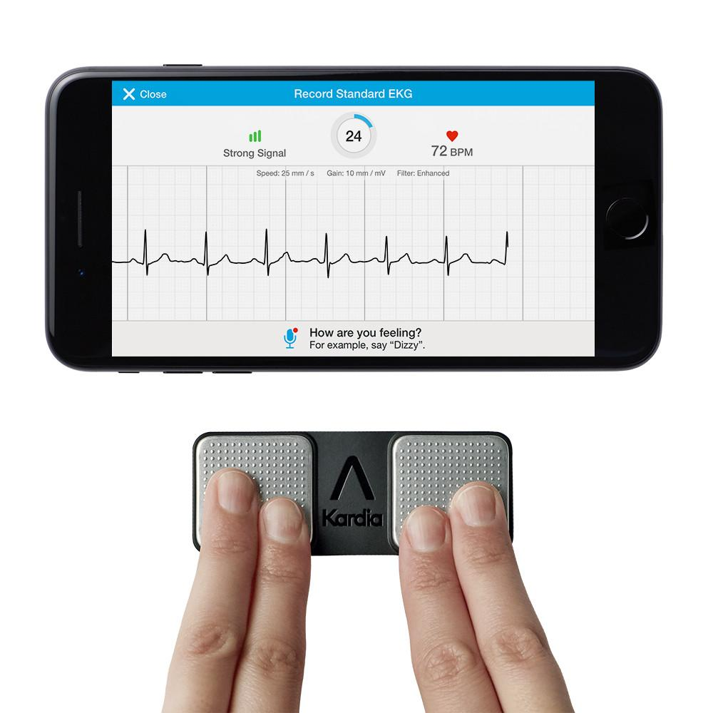
Inteligencia artificial en el Campo Médico
Cardiología
La IA permite el monitoreo de la fibrilación auricular desde teléfonos inteligentes. La monitorización remota de ECG permite mantener un registro del paciente y así predecir el riesgo de enfermedades cardiovasculares.
Medicina Pulmonar
Se realizó un software que permite interpretar las pruebas de función pulmonar, proporcionando así una interpretación más precisa que sirve como apoyo para la detección en los resultados de pruebas de función pulmonar.
Kardia App.

Slide 5
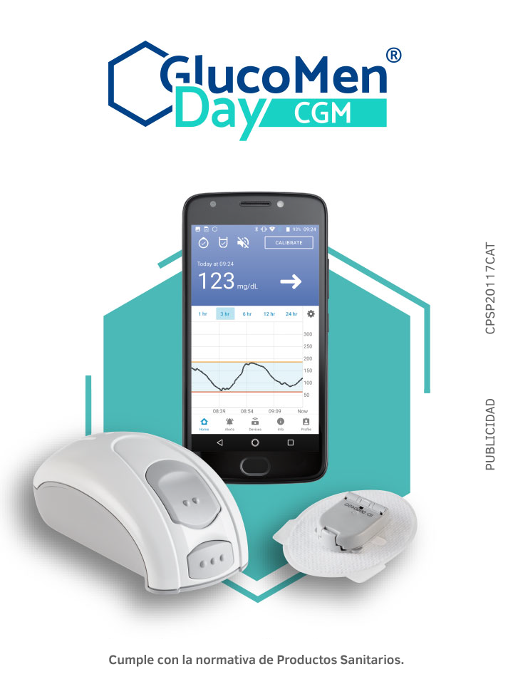
Inteligencia artificial en el Campo Médico
Endocrinología
Se ha logrado la monitorización continua de la glucosa para permitir que pacientes con diabetes puedan mantener un registro de ésta y optimizar su control de glucosa en sangre.
Gastroenterología
La IA permite procesar imágnees de endoscopia y ultrasonido para detectar estructuras anormales o diagnosticar reflujo gastroesofágico y atrófica gastritis, entre otras, utilizando redes neuronales artificiales.

Slide 6
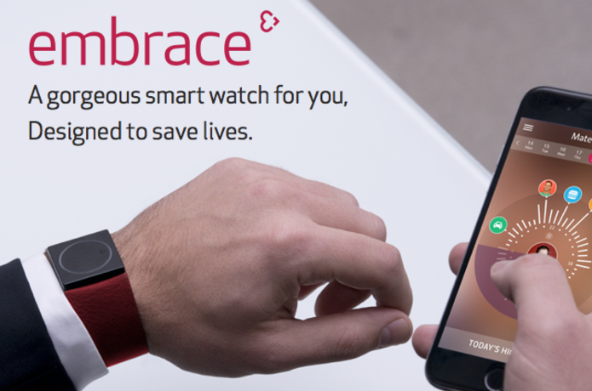
Inteligencia artificial en el Campo Médico
Neurología
la IA a permitido mejorar el manejo de las convulsiones a través del monitoreo ambulatorio permanente.
“Wearable Embrace” es un dispositivo que, con captores electrodérmicos, puede detectar convulsiones en pacientes con epilepsia y alertar a los familiares cercanos y a su médico con la ubicación del paciente a través de una App.
Así mismo, se ha logrado que sensores portátiles evalúen la marcha, postura y el temblor de pacientes con esclerosis múltiple, Parkinson, Huntington, entre otros.

Slide 7
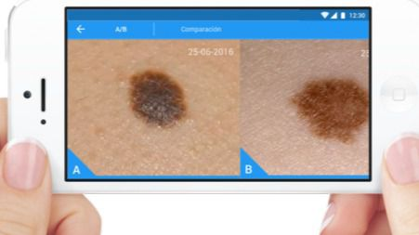
Inteligencia artificial en el Campo Médico
Diagnóstico Computacional de Cáncer
Se ha creado un algoritmo capaz de diagnosticar el cáncer en
histopatología computacional con gran precisión.
Por ejemplo, se creó una red con miles de imágenes de lesiones cutáneas y a partir de estas, el algoritmo logró diferenciar en imagénes los melanomas benignos de los malignos.
Así, en una prueba de sensibilidad y especificidad, la computadora superó al dermatólogo promedio en la prueba (valores de AUC entre 0.91 y 0.96).

Slide 8

Inteligencia artificial en el Campo Médico
Así, existen muchos otros ejemplos de cómo la IA ha ayudado al diagnóstico, tratamiento y seguimiento de un paciente.
Existen otros ejemplos, como la detección de retinopatía diabética a través de una computadora, la predicción de la disminución de la tasa de filtración glomerular, o el monitoreo de los pacientes que toman algún medicamento para asegurar su correcta ingestión, por ejemplo, en ensayos clínicos.

Slide 9
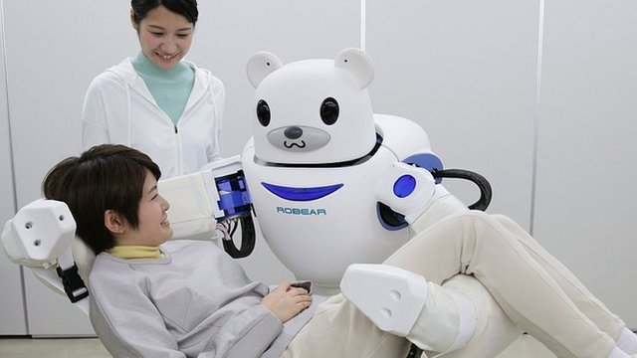
¿Cómo influye la inteligencia artificial en la actualidad?
Existe temor a que la IA supere los puestos de trabajo e interrumpa la relación y contacto médico-paciente. Así mismo, se teme que las máquinas puedan fallar o que estas no sean de total confianza y eficiencia a la hora de realizar un diagnóstico.
Por otra parte, en el ámbito tecno-político, el tema de la protección y manejo de datos de los pacientes se vuelve cada vez más crucial.

Slide 10
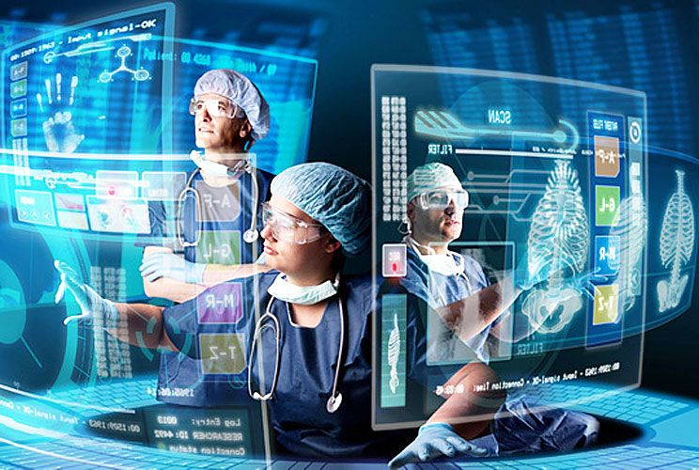
CONCLUSIÓN
En conclusión, creo que la IA está transformando y mejorando nuestro mundo, especialmente en el área del cuidado del paciente, pues permite un mejor y más rápido diagnóstico para prevenir y tratar enfermedades con las que millones de personas se enfrentan diariamente.
Permite así mismo reducir los costos, el tiempo y los errores médicos, pues lo que realmente se busca es maximizar los beneficios y minimizar los daños o errores para un mejor cuidado del paciente que siempre será nuestra prioridad como trabajadores del sector médico.
Analizando los distintos ejemplos de las aplicaciones de la IA en el área médica, creo que ésta sirve como soporte a los doctores para mejorar el cuidado del paciente en todos los aspectos.

Slide 11
REFERENCIAS
Fogel, A. L., & Kvedar, J. C. (2018). Artificial intelligence powers digital medicine. NPJ digital medicine, 1(1), 1-4. Recuperado el 29 de Agosto de 2021, de:
https://www.nature.com/articles/s41746-017-0012-2
Briganti, G., & Le Moine, O. (2020). Artificial intelligence in medicine: today and tomorrow. Frontiers in medicine, 7, 27. Recuperado el 29 de Agosto de 2021, de:
https://www.frontiersin.org/articles/10.3389/fmed.2020.00027/full

